Slide 1
Неделя по профилактике безнадзорности, беспризорности и правонарушений в подростковой среде «Высокая ответственность»
МБОУ г. Иркутска СОШ № 42

Slide 2
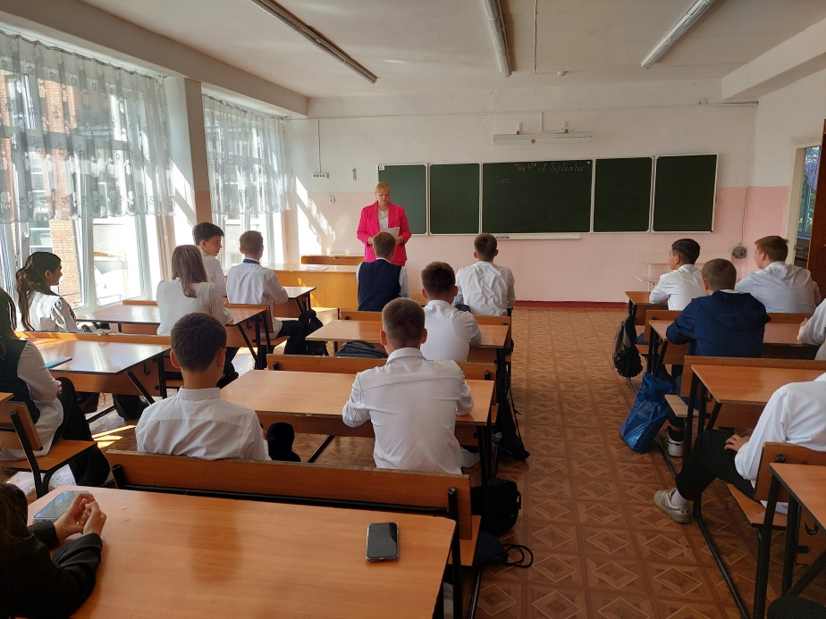
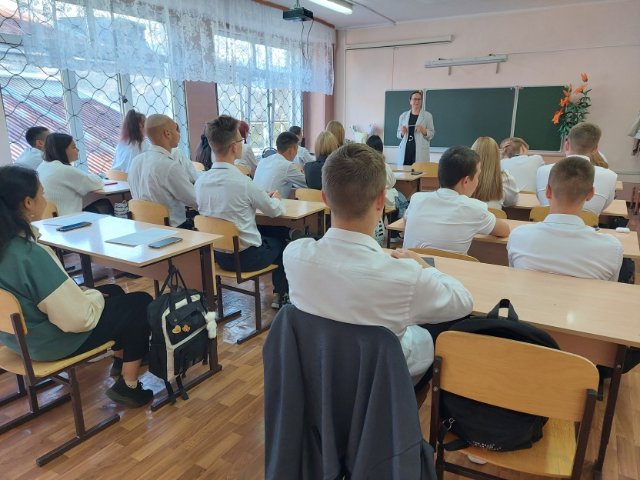
Единый урок «В памяти храним»

Slide 3
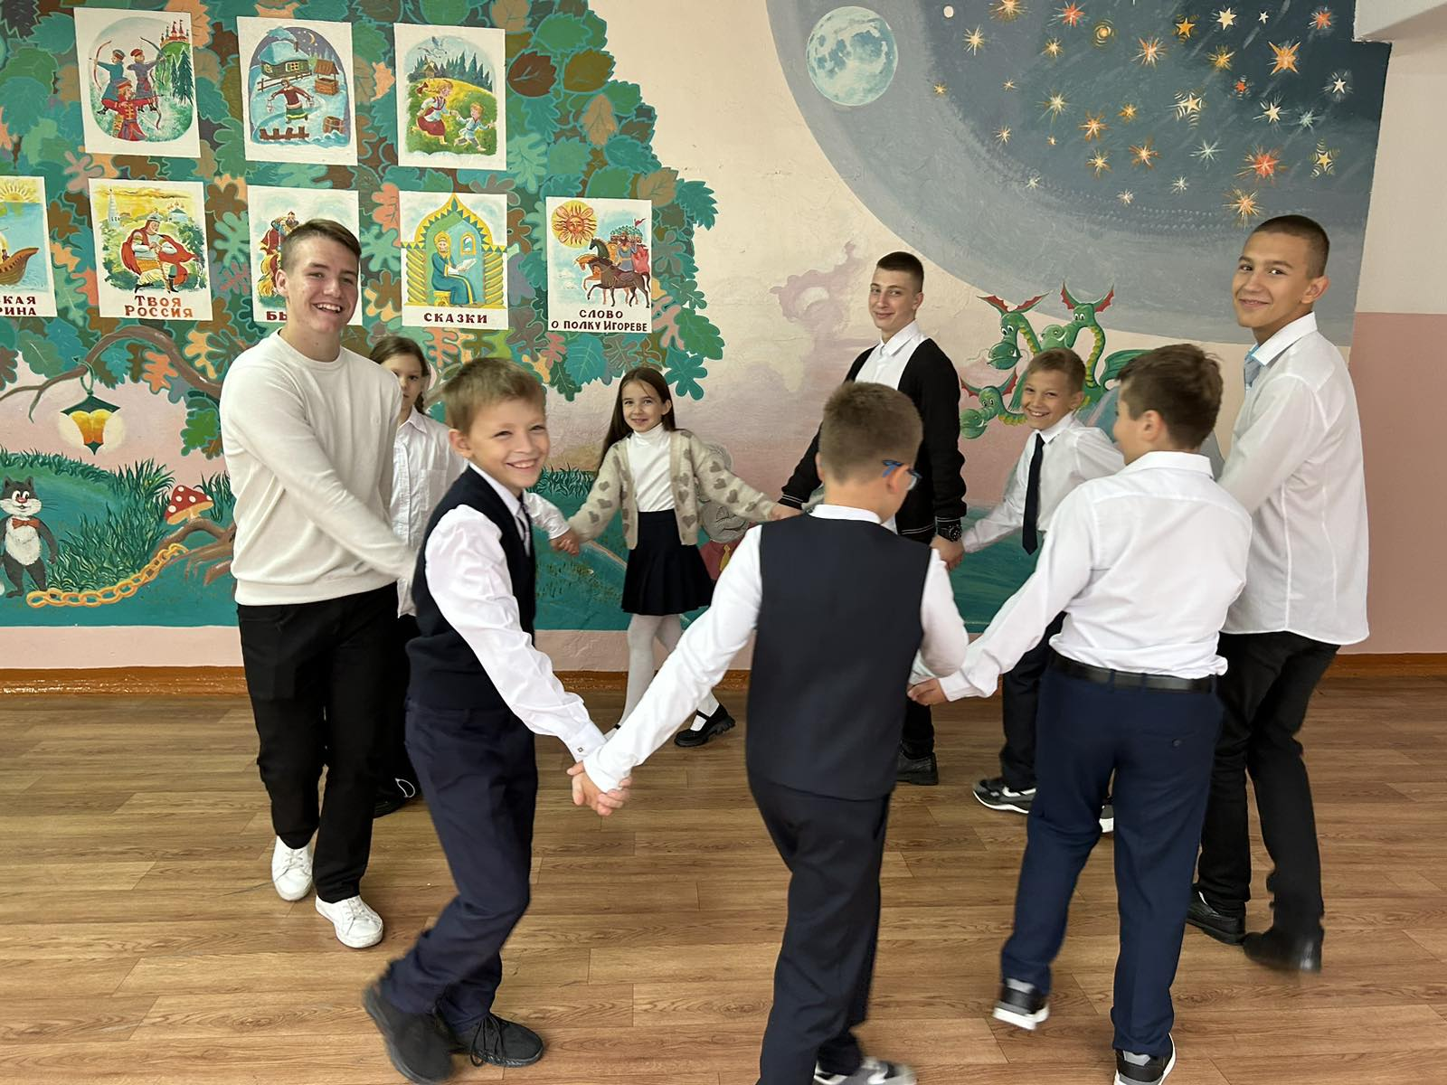
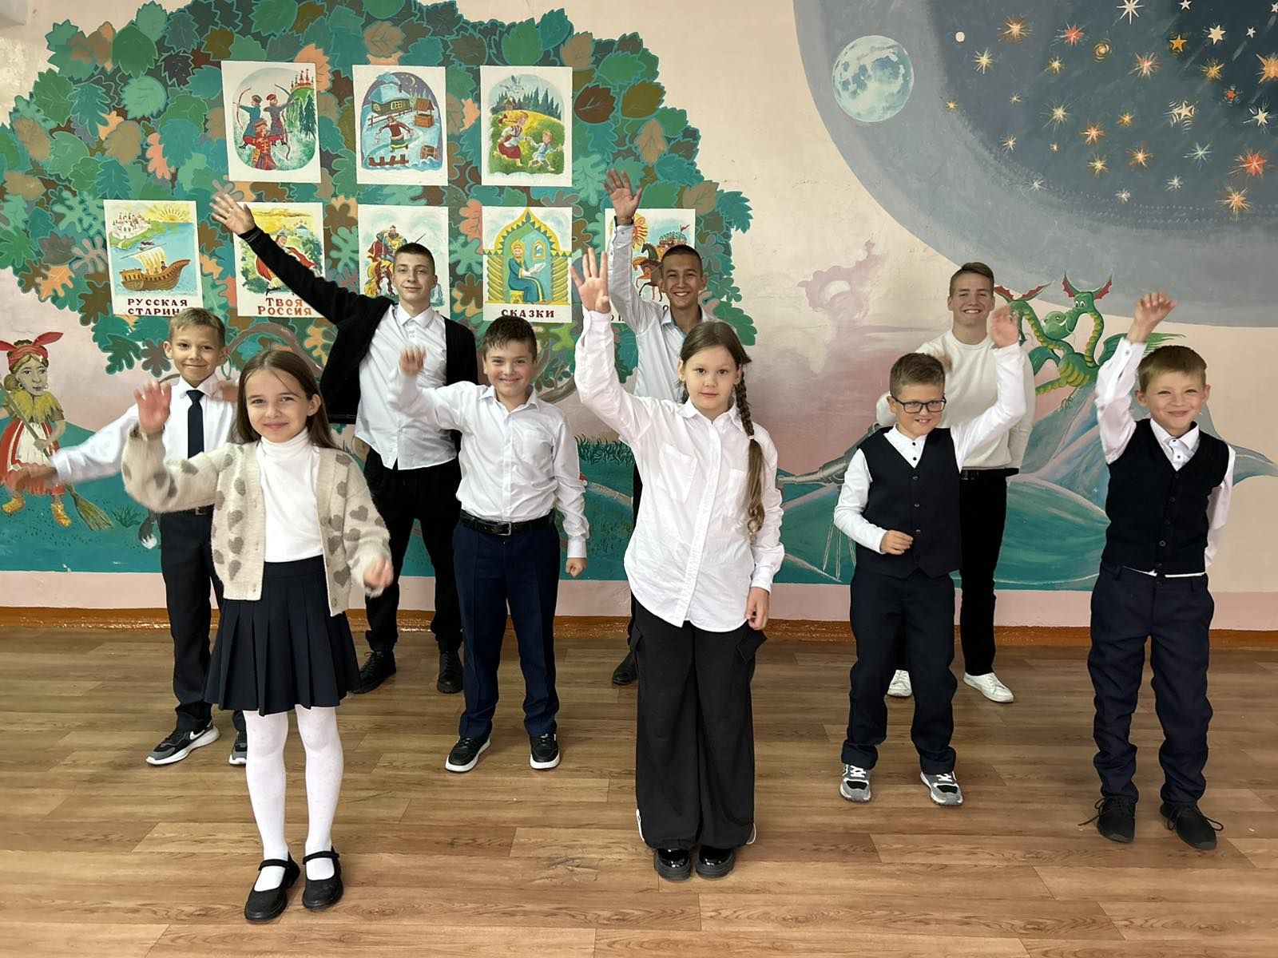
Акция «Если друг не смеется- ты включи ему солнце»

Slide 4
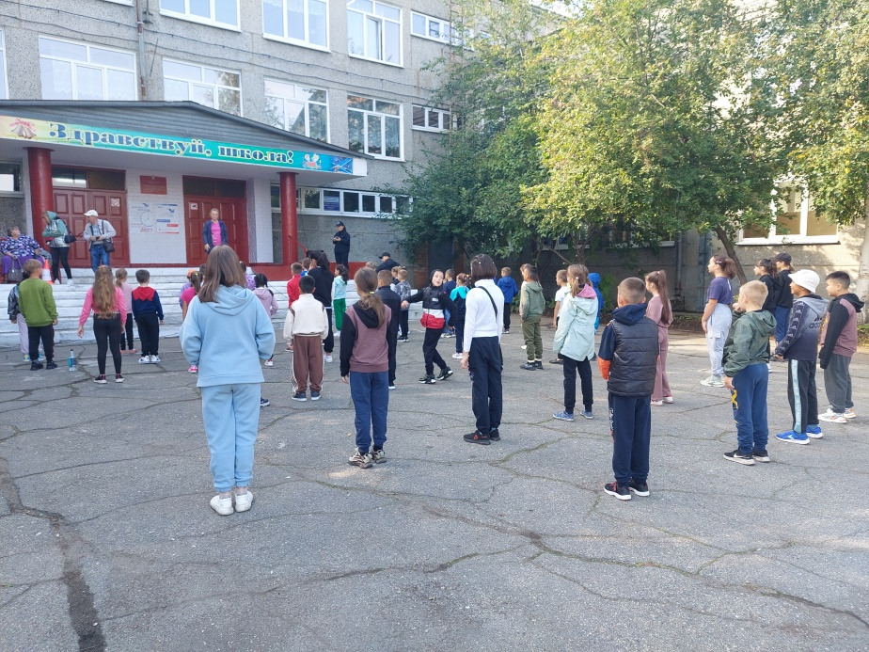
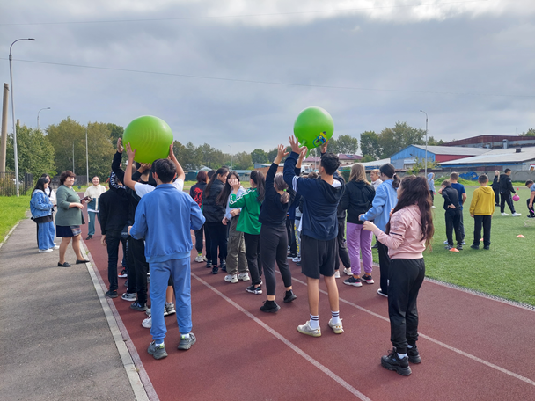
Культурно-массовое и спортивное мероприятие, посвященное Дню солидарности в борьбе с терроризмом, с концертной программой, досуговыми и спортивными площадками: спортивный турнир «О спорт, ты мир!».

Slide 5
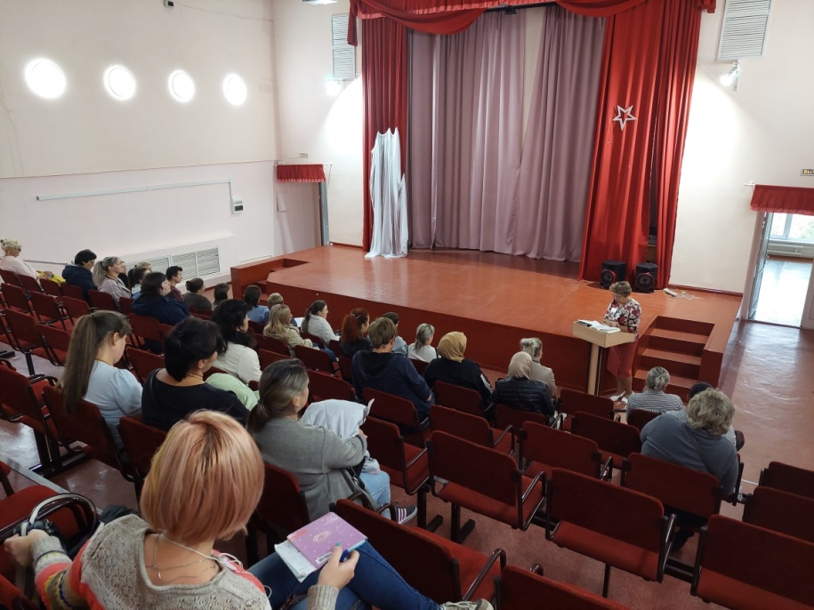
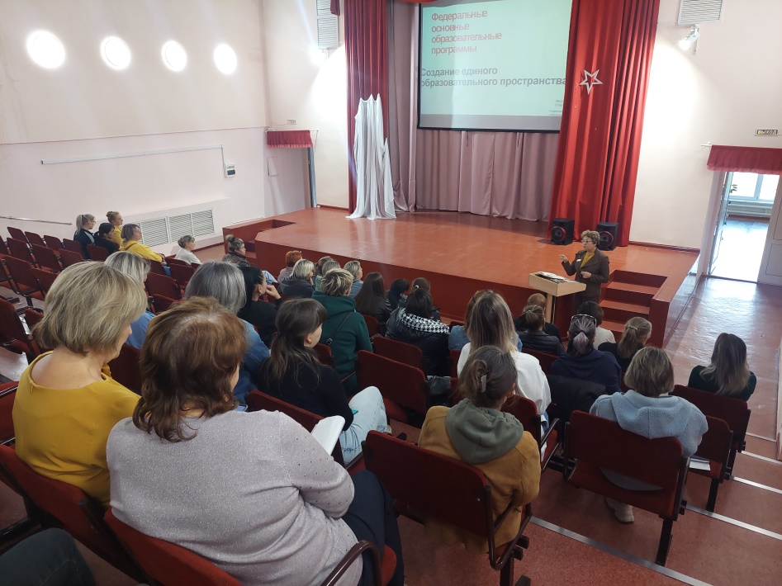
Проведение родительских собраний на тему: «Безопасный интернет»

